Slide 1
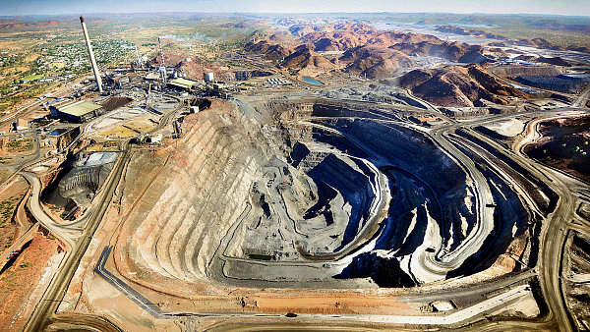
Těžební průmysl

Slide 2
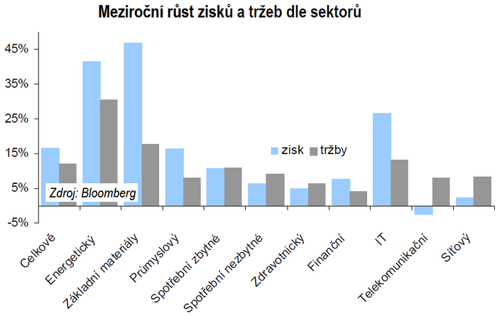
Těžební průmysl zajištuje nerostné suroviny pro ostatní průmyslová odvětví.
Patří do 1. Hospodářského sektoru

Slide 3
Velké množství nerostných surovin většinou pochází z hospodářsky málo rozvinutých zemí.
Např. Indie, Guinejský záliv a asijské státy
Nová ložiska jsou objevována v těžce přístupných oblastech.
Např. dno oceánu a Grónsko.

Slide 4
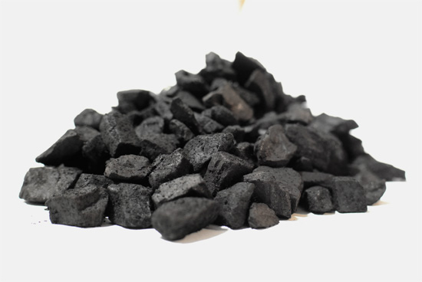
Nerostné zdroje surovin
• Mezi nerostné suroviny patří: půda a voda, ložiska nerudních surovin, ložiska rud, dále pak uhlí, rašeliny a ropy
• základní dělení nerostných surovin je na obnovitelné a neobnovitelné, respektive udržitelné a neudržitelné (v reálném čase)

Slide 5
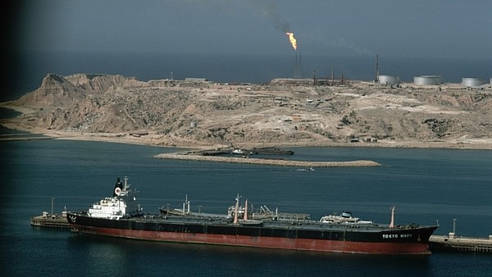
Nejvýznamnější ložiska nerostných surovin
1.USA
2.Sibiř
3.Čína
4.Austrálie
5.Oblast Perského zálivu
6.Jihoafrická republika
7.Evropa

Slide 6
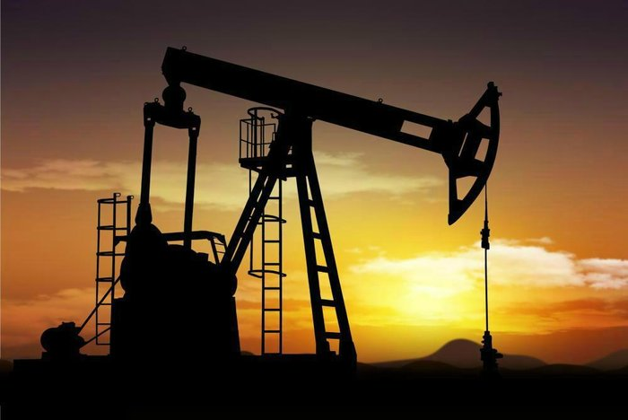
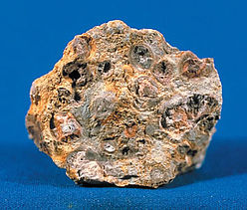
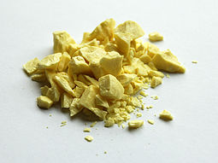
Těžené nerostné suroviny
A)Paliva
B)Rudy
C)Nerudné suroviny

Slide 7
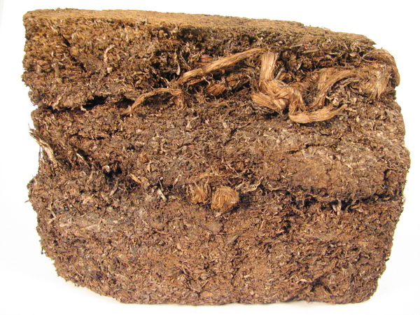
Paliva
Paliva jsou základním zdrojem pro průmyslovou výrobu
Dělíme je do tří skupin
1.Pevná paliva-uhlí,rašelina
2.Kapalná paliva-ropa
3.Plynná paliva-plyn

Slide 8
Rudy
Jako rudy označujeme nerosty obsahující určitý podíl kovu
Dělíme je na 4 skupiny:
1.Rudy červených kovů-železná ruda
2.Rudy barevných kovů-bauxit
3.Rudy vzácných kovů
4.Uranová ruda

Slide 9
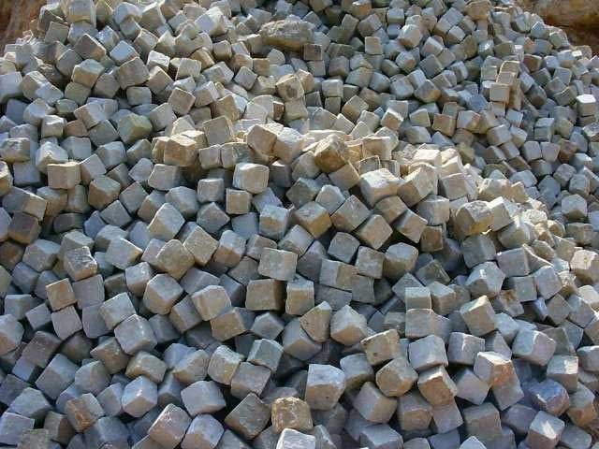
Nerudné suroviny
Nerosty, které neobsahují žádný podíl kovu.
Jsou důležité pro stavební, chemický, sklářský a keramický průmysl.

